Slide 1
Социально – коммуникативное развитие
«Путешествия
по лего – стране»
Дети старшей группы «Рябинка»
Воспитатели:
Максимова Алевтина Георгиевна
высшая квалификационная категория,
18.02.2019г.
Notes:
«Путешествия по лего – стране»
Дети старшей группы «Рябинка»
Воспитатель:
Максиморва Алевтина Георгиевна
Высшая квалификационная категория

Slide 2
Дети старшего дошкольного возраста – прирожденные конструкторы, изобретатели и исследователи. Эти заложенные природой задачи особенно быстро реализуются и совершенствуются в конструировании, ведь ребенок имеет неограниченную возможность придумывать и создавать свои постройки, конструкции, проявляя любознательность, сообразительность, смекалку и творчество.
Дети на опыте познают конструктивные свойства.
Лего - конструктор является наиболее предпочтительным развивающим материалом, позволяющим разнообразить процесс обучения дошкольников. Основой образовательной деятельности с использованием Лего - технологии является игра - ведущий вид детской деятельности.
Лего позволяет учиться, играя, и обучаться в игре.

Slide 3
Цель: Развитие у детей способностей к техническому творчеству, используя лего – конструктор, при создании построек.
Задачи:
Содействовать:
развитию у детей интереса к моделированию и конструированию.
развитию у детей творческих способностей и логического мышления.
развитию у детей мелкой моторики, памяти, внимания.
закреплению знаний детей об окружающем мире.
развитию коммуникативных навыков у детей при работе в паре, коллективе распределении обязанностей.
умению работать совместно с детьми и педагогом в процессе создания коллективной постройки.
Формированию у детей умения действовать в соответствии с инструкциями педагога и передавать особенности предметов средствами конструктора Лего.
расширению словаря детей.
развитию у детей зрительного восприятия (цвет, форма, величина);
Развитию у детей диалогической и монологической речи.

Slide 4
Методы и приёмы:
Наглядные (рассматривание схем, таблиц, иллюстраций, дидактические игры)
Словесные (чтение художественной литературы, загадки, пословицы, дискуссии)
Познавательные (восприятие, осмысление и запоминание воспитанниками нового материала с привлечением наблюдения готовых примеров, моделирования, изучения иллюстраций, восприятия, анализа и обобщения демонстрируемых материалов);
Групповая работа (используется при совместном конструировании разных построек).
Проблемный метод (постановка проблемы и поиск решения, творческое использование готовых заданий (предметов).
Игровой метод (использование сюжета игр для организации детской деятельности, персонажей для обыгрывания сюжета.

Slide 5
Формы работы:
НОД, беседа, игры, загадки, индивидуальная работа,
самостоятельная (практическая) работа,
информационные технологии
(демонстрация видеосюжета), анализ работы.
Формы организации игр - занятий
Активная помощь педагога;
Сотрудничество с родителями (законными
представителями);
Беседа, показ, объяснение;
Игра – презентация;
Практическое занятие с помощью педагога;
Выставка
Создание видеороликов.

Slide 6
Социально – коммуникативное развитие
НОД с элементами лего – конструирования
Тема: «Новая улица посёлка»
дети старшей группы «Рябинка»
Цель: Развитие у детей способностей к техническому творчеству, используя лего – конструктор, при создании макета новой улицы.
Методы и приёмы: игровой - игры, игровые задания, игровая мотивация;
словесный - беседа, художественное слово, объяснение, указание, показ;
наглядный - иллюстрации, картины – улицы, дома, здания, достопримечательности малой родины.
Материал: лего – конструктор, схемы, фотографии, иллюстрации, картины, жетоны.
Предварительная работа: беседа о родном посёлке, её истории, рассматривание иллюстраций о Суксуне, постройки по схемам из лего конструктора, чтение художественной литературы о малой родине.
Формы работы с детьми: индивидуальная, подгрупповая, коллективная.

Slide 7
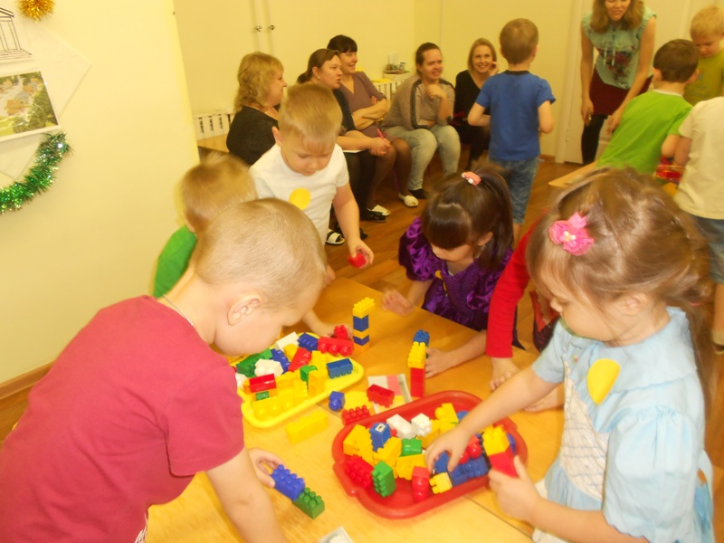
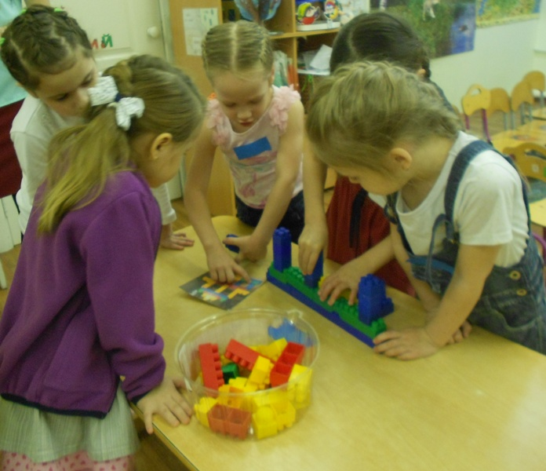
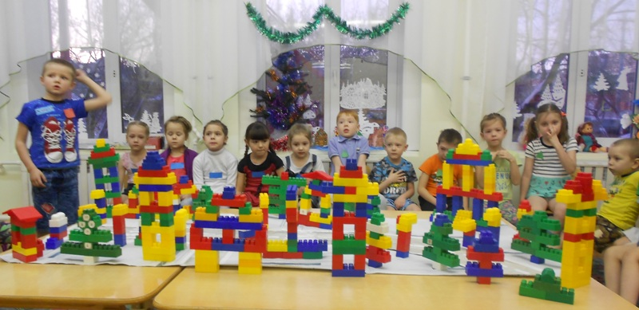
Бригада изготовляет – фонари,
светофоры, флаги,
для украшения улицы.
Бригада изготовляет – театр.
Дети построили новую улицу посёлка –
театр, дома, ёлочки,

Slide 8
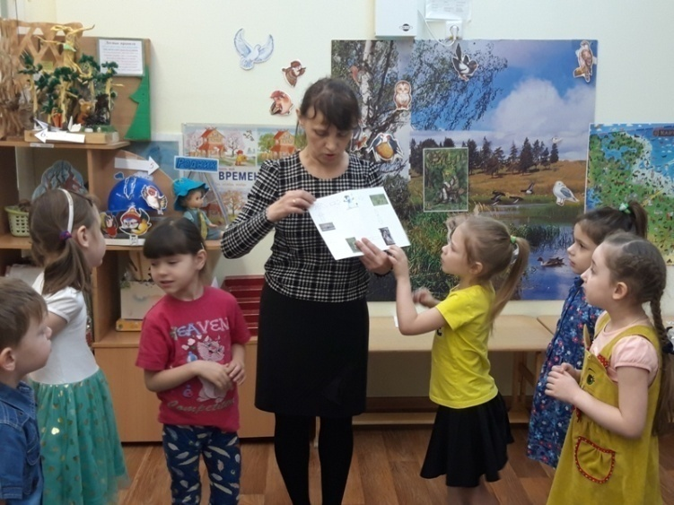
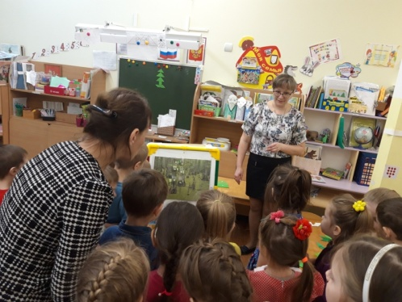
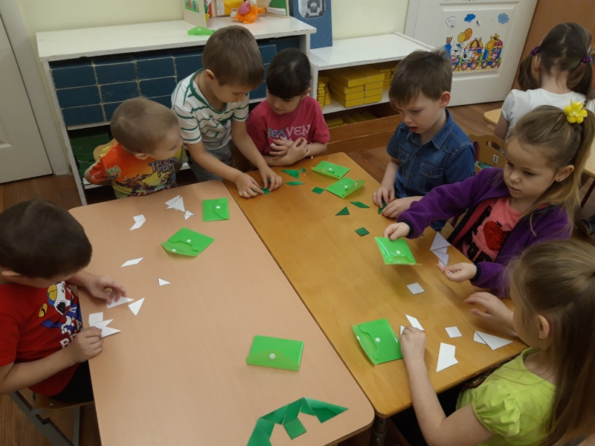
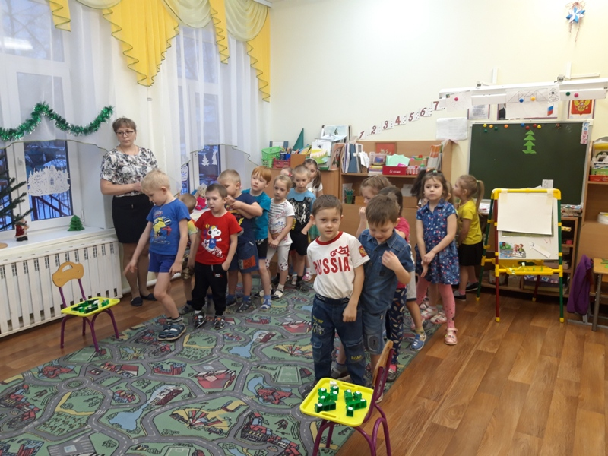
НОД
Форма: «Квест – игра»
Воспитатель Кробкина Алевтина Германовна
Notes:
НОД

Slide 10
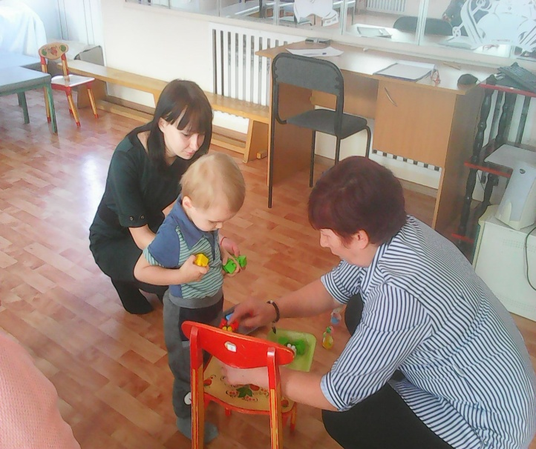
Консультация для родителей и детей не посещающих ДОУ
Тема: «Театрализованная деятельность, с использованием элементов лего - конструирования»
Цель: Повысить педагогическую грамотность родителей в воспитательно - образовательном процессе ДОУ.

Slide 11
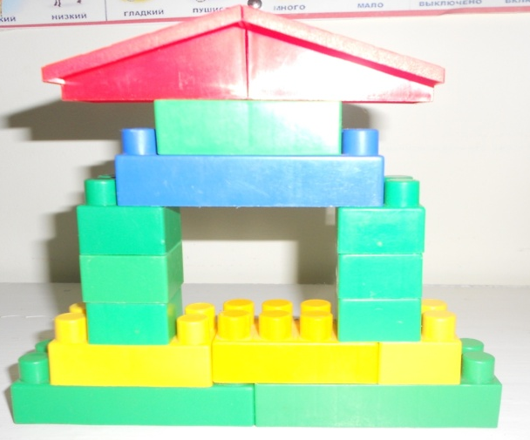
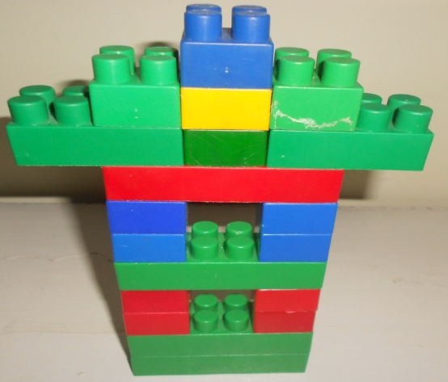
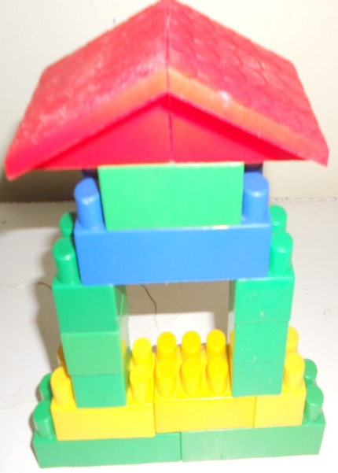
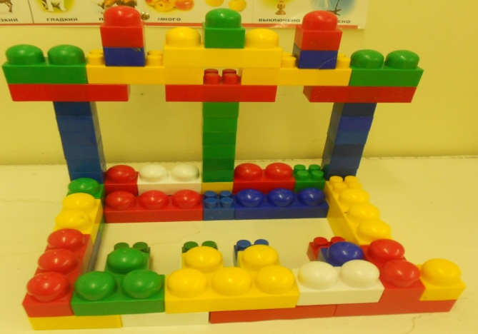
Предметно – развивающая среда группы: Схемы по лего - конструированию
Notes:
Схемы по лего - конструированию

Slide 13
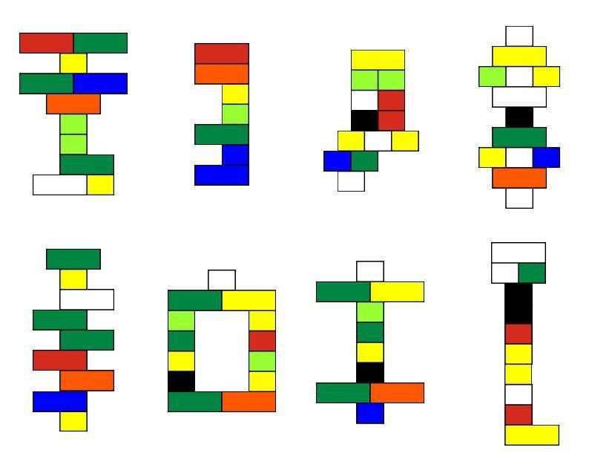
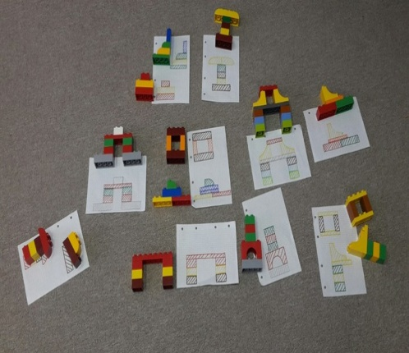
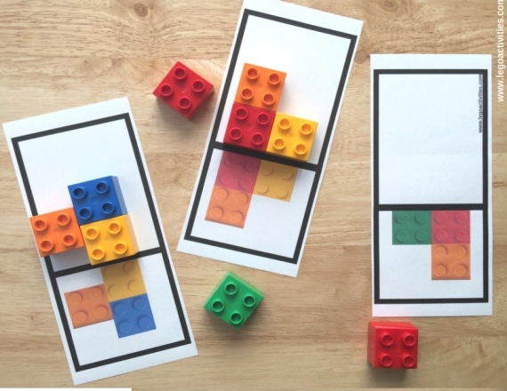
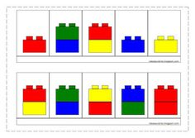
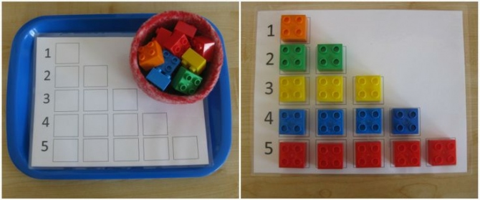
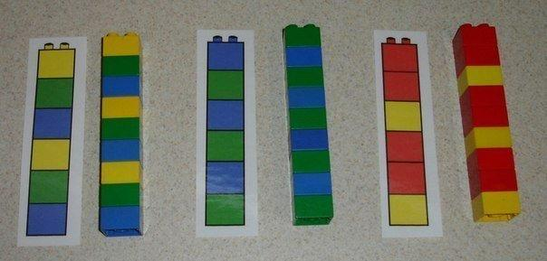
Задание «запомни и повтори»
Схемы по лего конструированию

Slide 14
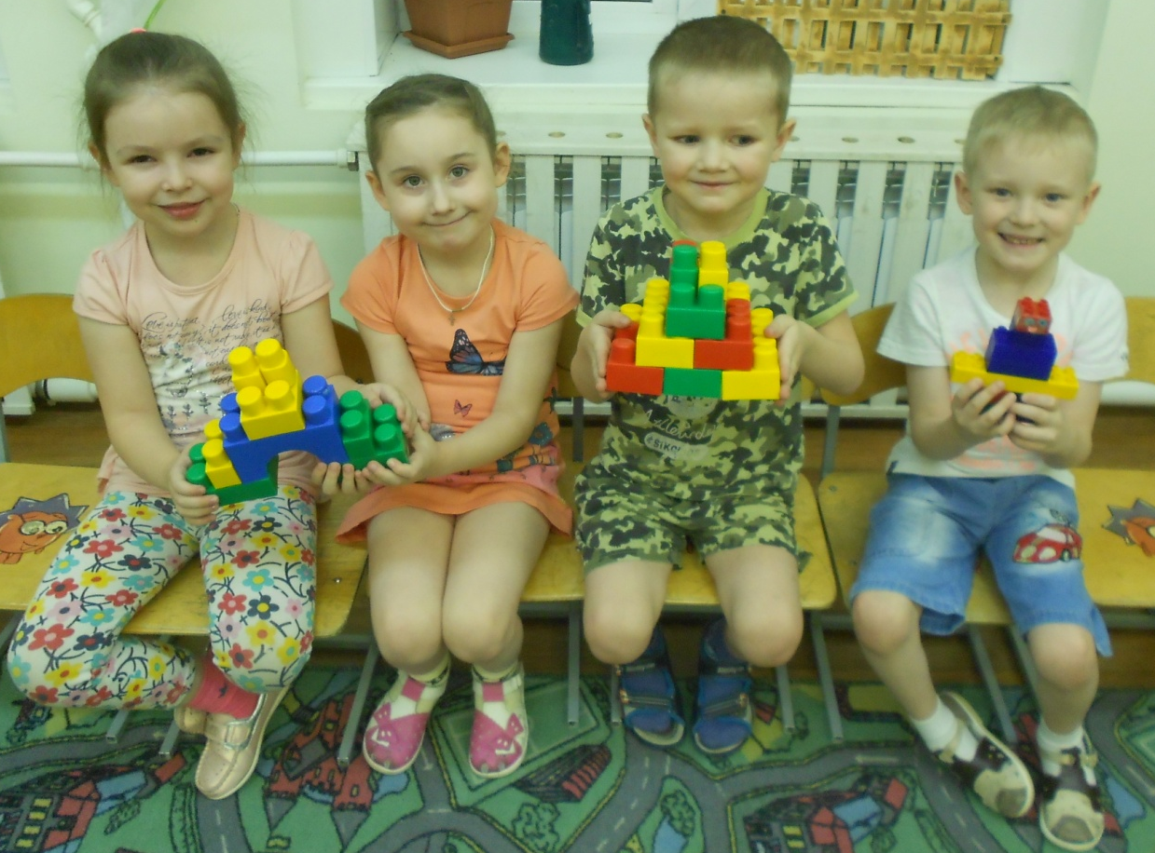
Самостоятельная деятельность детей – башни, лего – человек.
Notes:
Самостоятельная деятельность детей

Slide 15
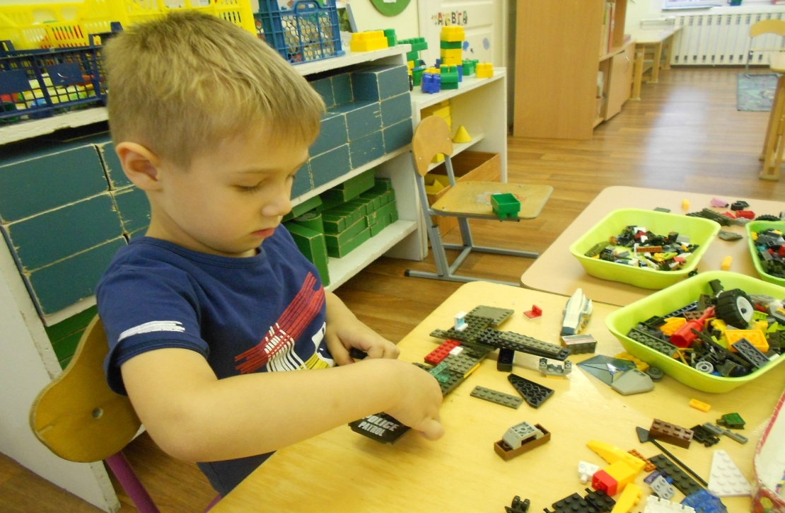
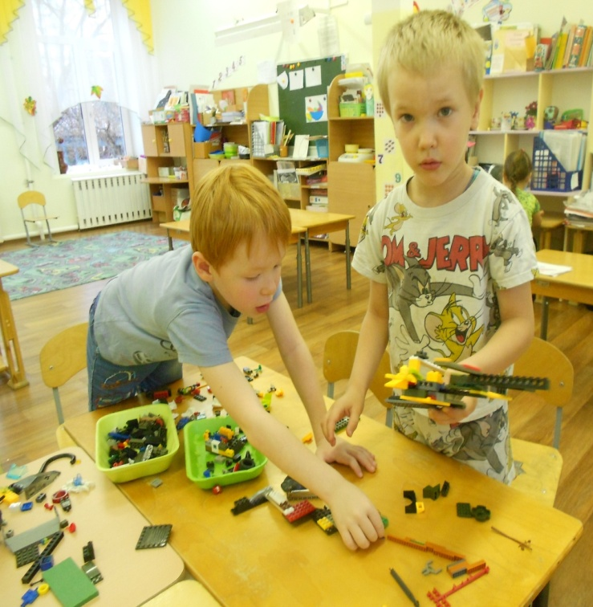
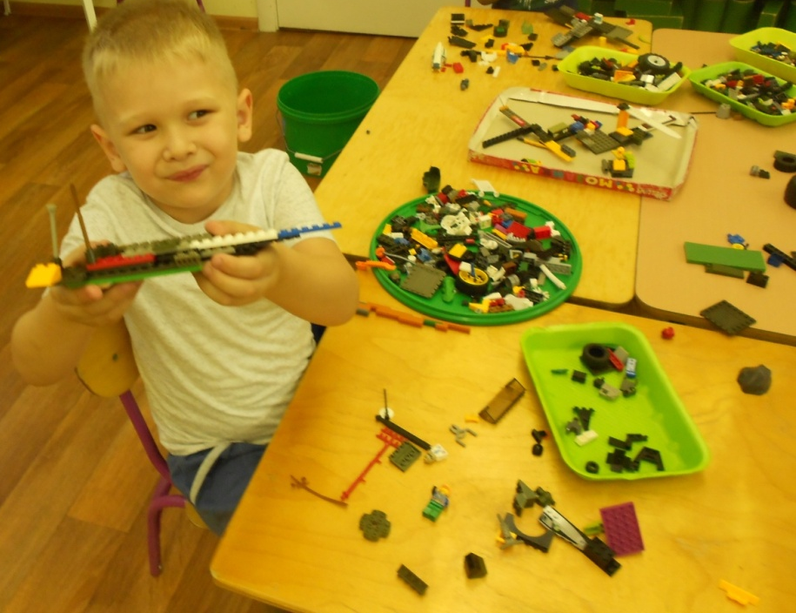
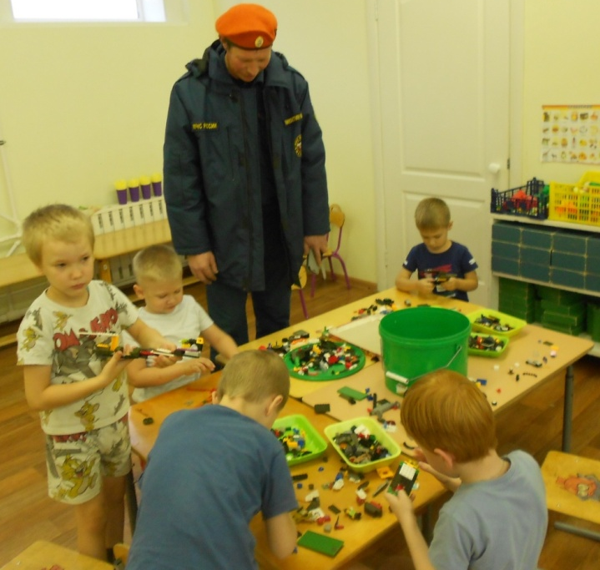

Slide 16
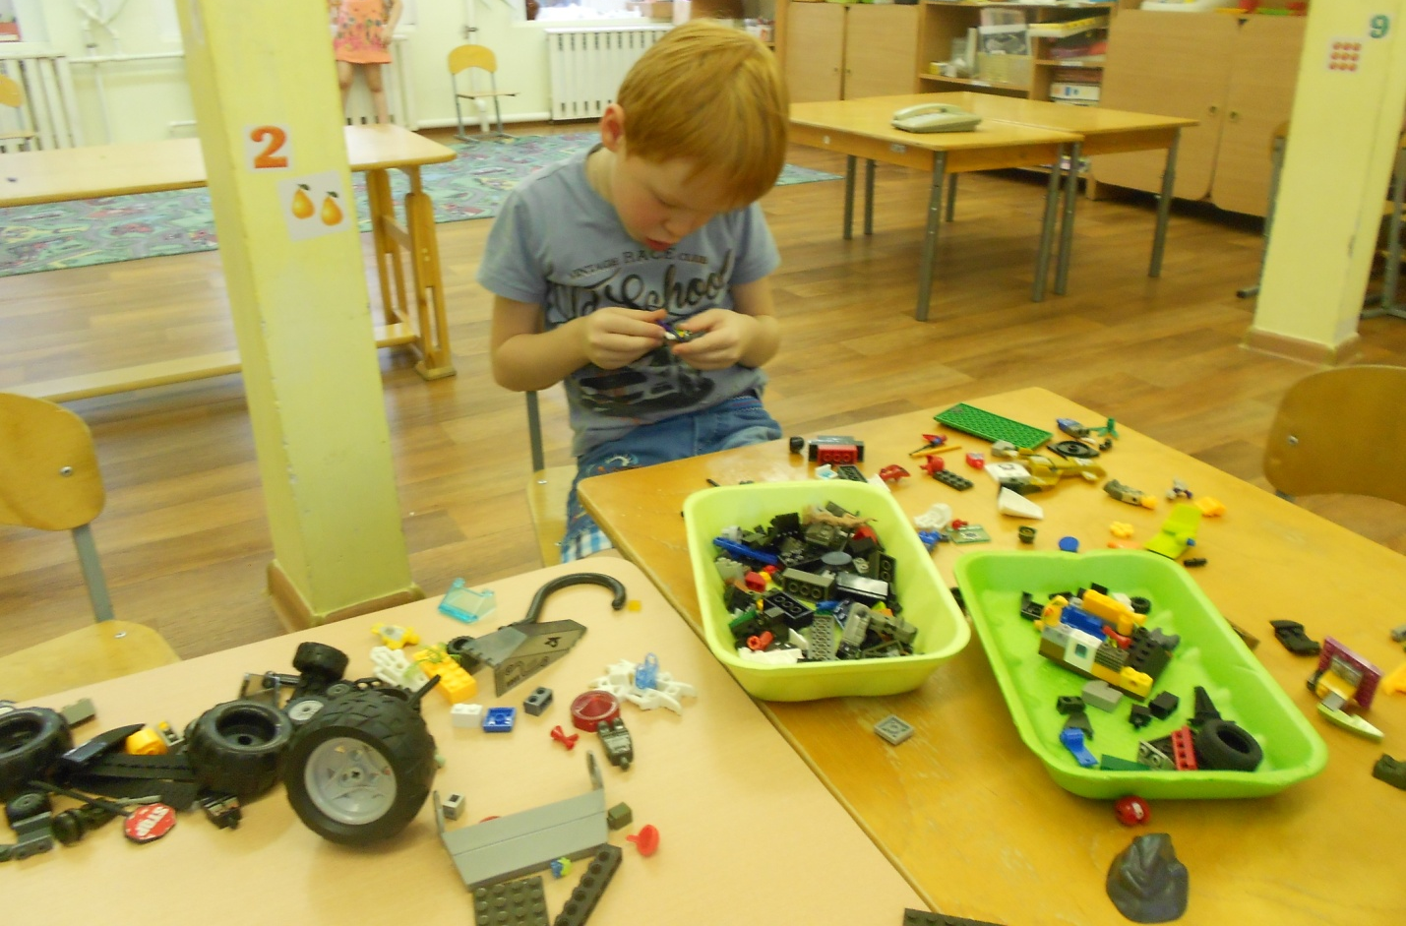
Самостоятельная деятельность детей - игры с лего - конструктором.
Notes:
Самостоятельная деятельность детей

Slide 17
Игры по лего - конструированию для детей старшей группы.
В старшей группе роль ведущего берут на себя дети. В играх развиваются коллективизм, память, мышление. Дети учатся заниматься по карточкам.
Игра «Чья команда быстрее построит?»
Цели: учить строить в команде, помогать друг другу;
развивать интерес, внимание, быстроту, мелкую моторику рук;
Оборудование: набор лего-конструктора «Дупло», образец.
Ход: дети разбиваются на две команды. Каждой команде дается образец постройки, например, дом, машина с одинаковым количеством деталей. Ребенок за один раз может прикрепить одну деталь. Дети по очереди подбегают к столу, подбирают нужную деталь и прикрепляют к постройке. Побеждает команда, быстрее построившая конструкцию.

Slide 18
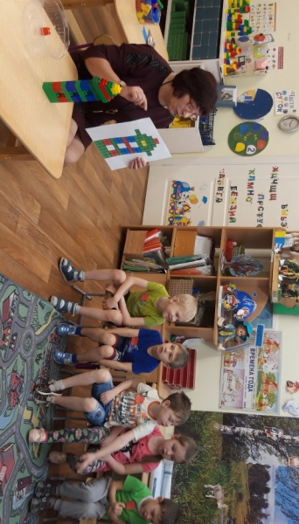
Игра «Чья команда быстрее построит?»

Slide 19
Игра «Таинственный мешочек»
Цель: учить отгадывать детали конструктора на ощупь.
Оборудование: наборы деталей конструктора, мешочек.
Ход: педагог держит мешочек с деталями лего – конструктора. Дети по очереди берут из него одну деталь, отгадывают и всем показывают.
Игра «Светофор»
Цель: закреплять значения сигналов светофора;
развивать внимание, память;
Оборудование: кирпичики лего красного, зеленого, желтого цвета.
1-й вариант:
Педагог- «светофор», остальные дети- «автомобили». Педагог показывает красный свет, «автомобили» останавливаются, желтый -приготавливаются, зеленый - едут.
2-й вариант:
Светофор и пешеходы переходят дорогу на зеленый свет.
3-й вариант:
На красный свет дети приседают, на желтый-поднимают руки вверх, на зеленый - прыгают на месте.

Slide 20
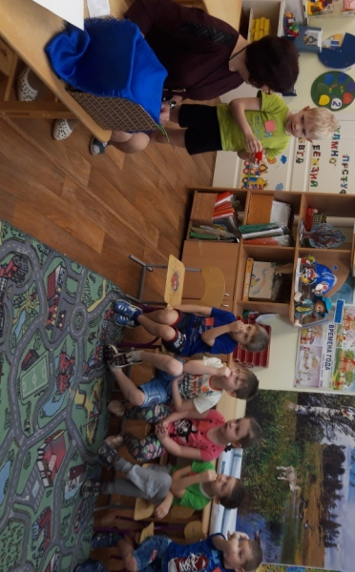
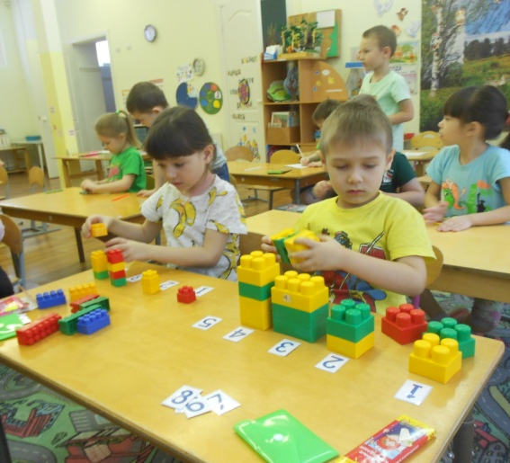
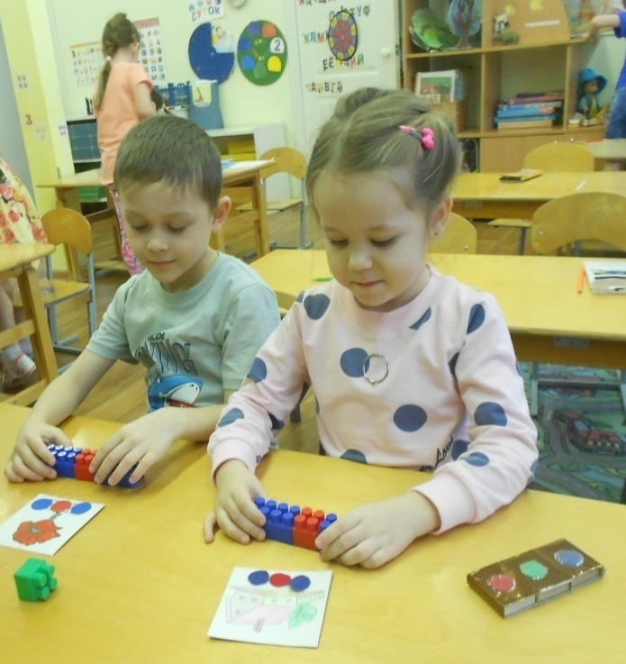
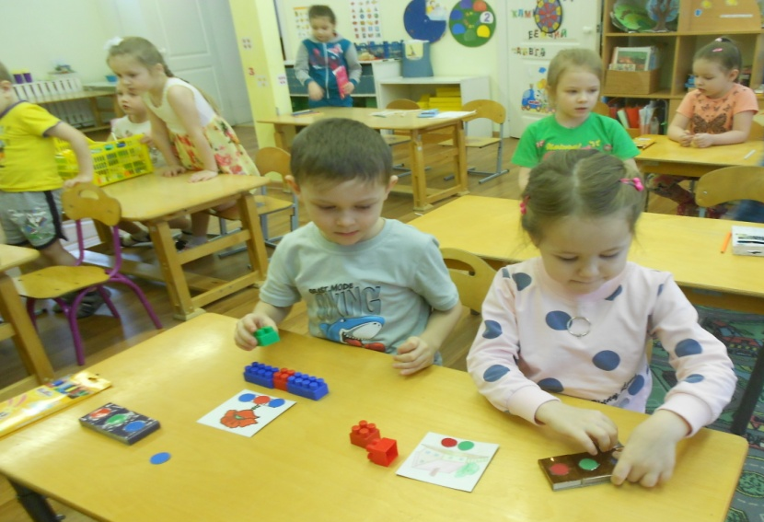
Игра «Волшебная коробочка»
НОД «ФЭМП»
НОД «Обучение грамоте»
с элементами лего - конструирования
Notes:
НОД «ФЭМП»

Slide 21
Информация для родителей уголке

Slide 22
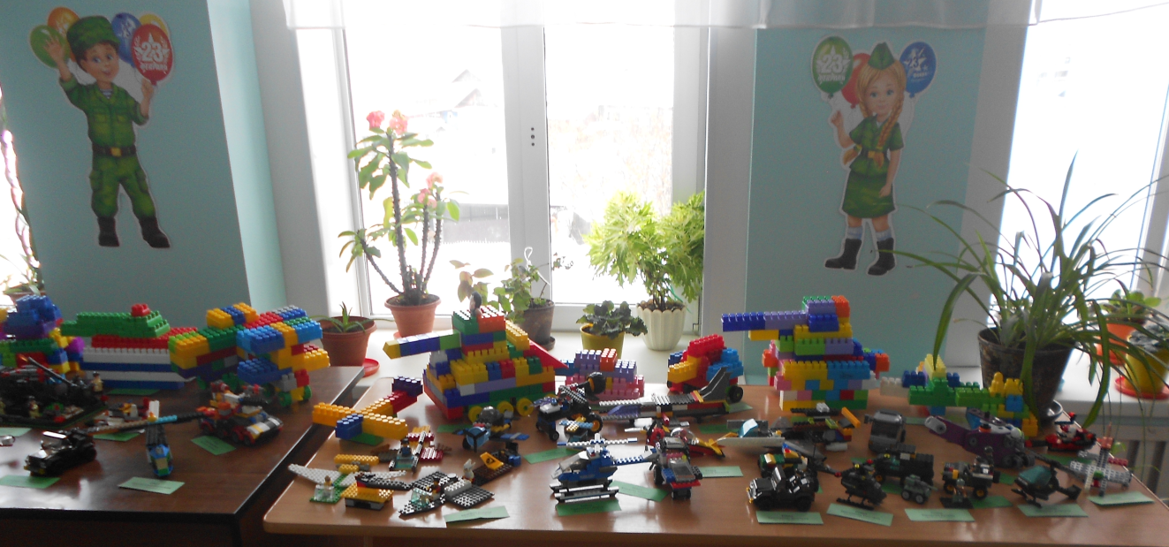
Картотека игр по лего - конструированию
Выставка «Наша армия самая сильная»» совместные творческие работы детей и родителей по лего – конструированию.
Notes:
Выставка в детском саду совместных творческих работ
детей и родителей по лего - конструированию

Slide 23
Виды по лего – конструированию
1.Лего – Дупло, 2.Лего «Стройка» – 25 элементов, 3.Лего «Город» – 112 деталей, 4.Лего «Автодорога» - 25деталей

Slide 24
Результат:
Дети называют детали;
Дети работают по схемам;
Дети могут строить сложные постройки;
Дети строят по творческому замыслу;
Дети строят в подгруппе, индивидуально, с дружочком;
Дети строят по образцу;
Дети строят по инструкции;
Дети умеют рассказать о постройке.

Slide 25
Список литературы:
Филиппов С.А. Робототехника для детей и родителей. – СПб.: Наука, 2010, 195 стр.
Интернет-ресурсы.
Венгер, Л.А. Игры и упражнения по развитию умственных способностей у детей дошкольного возраста : кн. для воспитателей дет. сада / Л.А. Венгер, О.М. Дьяченко. – М. :Просвещение, 2001. – 124 с.
Фешина Е.В. «Легоконструирование в детском саду»:Пособие для педагогов.М.:изд.Сфера,2011.

